Slide 1
Universidad Nacional de Asunción.
Facultad Politécnica.
Implementación de Algoritmos de Multiplicación
de Matrices Densas Cuadradas utilizando MPI
Germán Hüttemann
ghuttemann@gmail.com
y
Marcelo D. Rodas
rodas.marcelo@gmail.com

Slide 2
Introducción
Este trabajo plantea la solución del problema de la multiplicación de matrices densas cuadradas, con los algoritmos:
  DNS.
  2D-Diagonal.
  Cannon.
  2D-Ciclico.

Slide 3
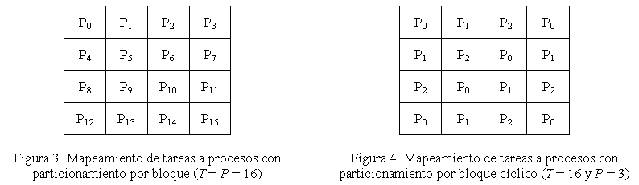
Algoritmo 2D-cíclico

Slide 4
Algoritmo 2D-cíclico
procesoMaestro(A, B, C, N, P) inicio ... blkSize = sqrt(N) desde i=0 hasta N-1 incremento blkSize desde j=0 hasta N-1 incremento blkSize T[k] = Guardar posición inicial i,j de tarea k fin-desde fin-desde /* Enviar primer grupo de tareas a procesos desde 1, 2, ..., P-1 */ tareas_disponibles = N tareas_por_recibir = 0 desde procRank = 1 hasta P-1 M = Construir mensaje con blkSize filas de A y blkSize columnas de B MPI_Send(M, blkSize * N * 2, MPI_FLOAT, procRank, tag, MPI_COMM_WORLD) tareas_por_recibir = tareas_por_recibir + 1 tareas_disponibles = tareas_disponibles – 1 fin-desde /* Recibir resultados calculados, enviar nueva tareas, guardar resultado */ procRank = 1 mientras (tareas_por_recibir > 0) ...

Slide 5
Algoritmo 2D-cíclico
...
MPI_Recv(R, N, MPI_FLOAT, procRank, tag, MPI_COMM_WORLD, &status)
tareas_por_recibir = tareas_por_recibir – 1
si (tareas_disponibles > 0)
M = Construir mensaje con blkSize filas de A y blkSize columnas de B
MPI_Send(M, blkSize * N * 2, MPI_FLOAT, procRank, tag, MPI_COMM_WORLD)
tareas_por_recibir = tareas_por_recibir + 1
tareas_disponibles = tareas_disponibles – 1
fin-si
Guardar resultado R en correspondiente posición de C
Incrementar circularmente procRank entre 1 y P-1
fin-mientras
Fin

Slide 6
Algoritmo 2D-cíclico
procesoEsclavo(N, P, rank)
inicio
tareas_a_recibir = N / (P–1)
/*
* Los primeros N % (P-1) procesos deben
* recibir una tarea más.
*/
si (rank <= N % (P-1))
tareas_a_recibir = tareas_a_recibir + 1
fin-si
desde k = 0 hasta tareas_a_recibir
MPI_Recv(M, blkSize * N * 2, MPI_FLOAT, 0, tag, MPI_COMM_WORLD, &status)
R = Multiplicar filas de A y columnas de B recibidas en M
MPI_Send(R, N, MPI_FLOAT, 0, tag, MPI_COMM_WORLD)
fin-desde
Fin

Slide 7
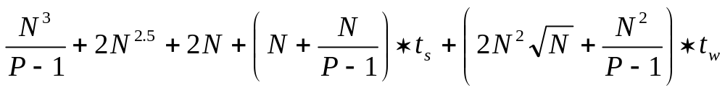
Algoritmo 2D-cíclico
Costo

Slide 8
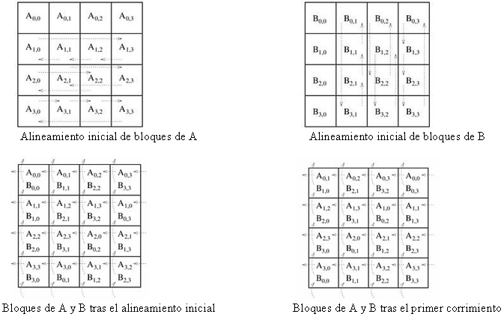
Algoritmo de Cannon

Slide 9
Algoritmo de Cannon
algoritmoCannon(N, A, B, C, P, comm_2d) inicio ... nlocal = N / sqrt(P) /* FASE 1: Realizamos el alineamiento inicial de la matriz A */ MPI_Cart_shift(comm_2d, 1, -myCoords[0], &origen, &destino) MPI_Sendrecv_replace(A, nlocal*nlocal, MPI_FLOAT, destino, tag, origen, tag, comm_2d, &status) /* FASE 1: Realizamos el alineamiento inicial de la matriz B */ MPI_Cart_shift(comm_2d, 0, -myCoords[1], &origen, &destino) MPI_Sendrecv_replace(B, nlocal*nlocal, MPI_FLOAT, destino, tag, origen, tag, comm_2d, &status) /* FASE 2: Calculamos los ranks de los corrimientos hacia la izquierda y hacia arriba */ MPI_Cart_shift(comm_2d, 1, -1, &derecha, &izquierda) MPI_Cart_shift(comm_2d, 0, -1, &abajo, &arriba) /* FASE 2: Ciclo multiplicación-corrimiento */ desde k = 0 hasta sqrt(P)-1 multiplicar(A, B, C, nlocal) MPI_Sendrecv_replace(A, nlocal*nlocal, MPI_FLOAT, izquierda, tag, derecha, ...) MPI_Sendrecv_replace(B, nlocal*nlocal, MPI_ELEMENT_T, arriba, tag, abajo, ...) fin-desde /* FASE 3: Restauramos la distribución original de las matrices A y B */ MPI_Cart_shift(comm_2d, 1, +myCoords[0], &origen, &destino) MPI_Sendrecv_replace(A, nlocal*nlocal, MPI_FLOAT, destino, tag, origen, ...) MPI_Cart_shift(comm_2d, 0, +myCoords[1], &origen, &destino) MPI_Sendrecv_replace(B, nlocal*nlocal, MPI_FLOAT, destino, tag, origen, ...); Fin

Slide 10
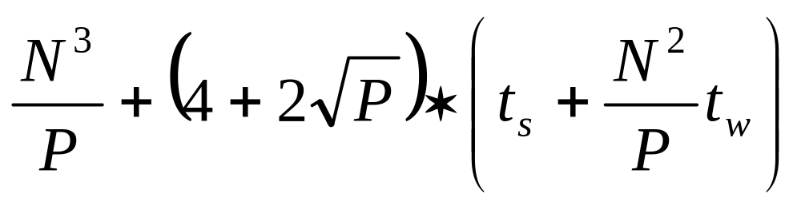
Algoritmo de Cannon
Costo

Slide 11
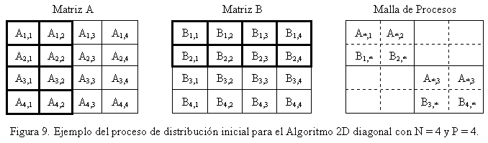
Algoritmo 2D-Diagonal

Slide 12
Algoritmo 2D-Diagonal
algoritmo2D-Diagonal(N, A, B, C, P, comm2_d) inicio nlocal = N / sqrt(P) /* * PASO 1.1: * Broadcast de A_{*,j} desde p_{j,j} a todos los procesos p_{*,j} */ MPI_Bcast(A, N*nlocal, MPI_FLOAT, P_{jj}, comm_col) /* * PASO 1.2: * Scatter de B_{i,*} desde p_{j,j} a todos los procesos p_{*,j}. En este proceso, B_{i,*} * se divide proporcionalmente a la cantidad de procesos que se encargan * de procesar el conjunto j de columnas. Antes del envío del mensaje * deben copiarse los datos a memoria contigua en el buffer Baux. */ MPI_Scatter(Baux, nlocal*nlocal, MPI_FLOAT, B, nlocal*nlocal,MPI_FLOAT, P_{jj}, comm_col) /* * PASO 2: * Multiplicación: Calcular el producto M_{*,j} = A_{*,j} x B_{i,p} */ Multiplicar(A, B, M, N, nlocal) /* * PASO 3: * Reducción en C_{i,i} (ubicado en P_{i,i}), de todos los M_{*,j} (ubicados en P_{i,*}) */ MPI_Reduce(M, C, nlocal*N, MPI_FLOAT, MPI_SUM, P_{ii}, comm_row); Fin

Slide 13
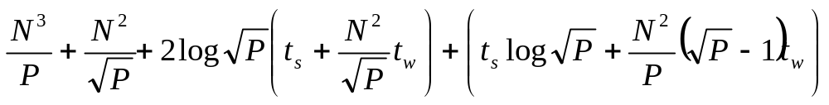
Algoritmo 2D-Diagonal
Costo

Slide 14
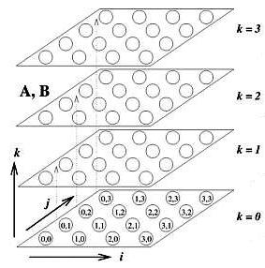
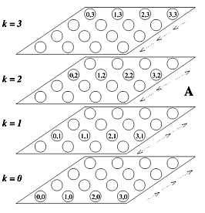
Algoritmo DNS

Slide 15
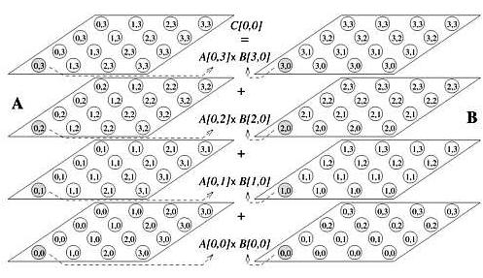
Algoritmo DNS

Slide 16
Algoritmo DNS
algoritmoDNS(N, A, B, C, R, P, comm_3d) inicio ... nlocal = N / cbrt(P) /* * FASE 1.1: * Los procesos Pij0 (plano 0) deben transmitir * A a los procesos Pijj (j > 0). */ MPI_Send(A, nlocal*nlocal, MPI_FLOAT, Pijj, tag, comm_3d) /* * FASE 1.2: * Los procesos Pijk (k > 0 && j=k) deben recibir A de Pij0. */ MPI_Recv(A, nlocal*nlocal, MPI_FLOAT, Pij0, tag, comm_3d, &status) /* * FASE 1.3: * Los procesos Pij0 (plano 0) deben transmitir * B a los procesos Piji (i > 0). */ MPI_Send(B, nlocal*nlocal, MPI_FLOAT, Piji, tag, comm_3d); ...

Slide 17
Algoritmo DNS
/* FASE 1.4:
* Los procesos Pijk (k > 0 && i=k) deben recibir B de Pij0.
*/
MPI_Recv(B, nlocal*nlocal, MPI_FLOAT, Pij0, tag, comm_3d, &status);
/* FASE 2.1:
* Broadcast de Aij por el proceso Pijj a los procesos Pi*j
*/
MPI_Bcast(A, nlocal*nlocal, MPI_FLOAT, Pijj, comm_cols)
/* FASE 2.2:
* Broadcast de Bij por el proceso Piji a los procesos P*ji
*/
MPI_Bcast(B, nlocal*nlocal, MPI_FLOAT, Piji, comm_rows)
/*
* FASE 2.3:
* Multiplicación de bloques Aik y Bkj
*/
Multiplicar(A, B, C, nlocal)
/*
* FASE 3:
* Cada proceso Pijk (k > 0) debe realizar una operación
* all-to-one reduction hacia el proceso Pij0 en la matriz R (resultado)
*/
MPI_Reduce(C, R, nlocal*nlocal, MPI_FLOAT, MPI_SUM, Pij0, comm_reduction)
Fin

Slide 18
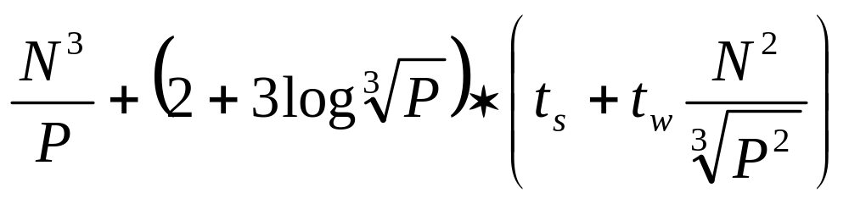
Algoritmo DNS
Costo

Slide 19
Ambiente de Prueba
Las pruebas fueron realizadas sobre 9 computadores con las siguientes características:
  Sistema operativo: Windows XP Professional Service Pack 2
  Procesador: Intel Pentium D (dual core) 3.00 GHz
  Memoria: 1 GB
  Compilador: GCC 3.4.4 (Cygwin)
  Distribución MPI: MPICH NT 1.2.5

Slide 20
Métricas
Las métricas utilizadas para realizar el análisis de rendimiento de los algoritmos son las siguientes:
Tiempo de ejecución secuencial (TS): medido a partir del algoritmo secuencial, ejecutado en una computadora de las mismas características mencionadas más arriba.
Tiempo de ejecución paralelo (TP): medido desde el momento en que inicia el cómputo paralelo hasta el momento en que el último proceso termina su ejecución.
Aceleración (A): medida como la razón entre el tiempo del algoritmo secuencial ejecutado en un proceso y el tiempo de cada algoritmo paralelo.
Eficiencia (E): medido como la razón entre la aceleración obtenida por cada algoritmo y la cantidad de procesos utilizados para las ejecuciones de los mismos.

Slide 21
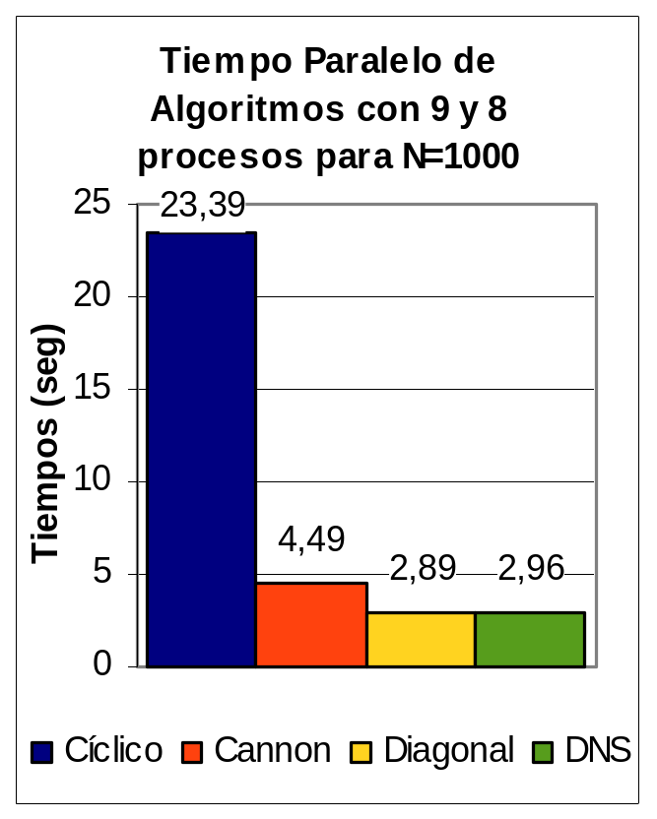
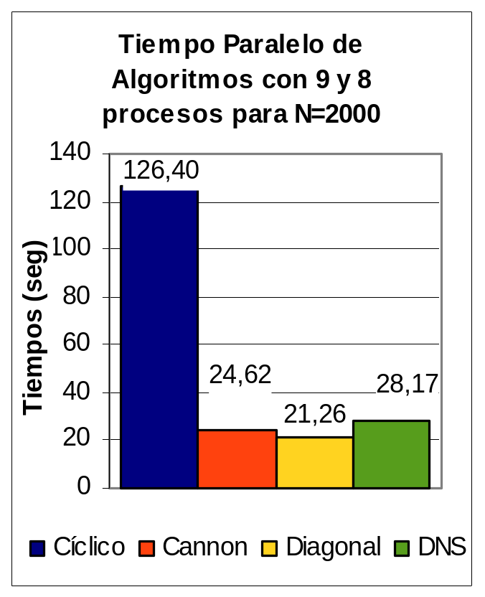
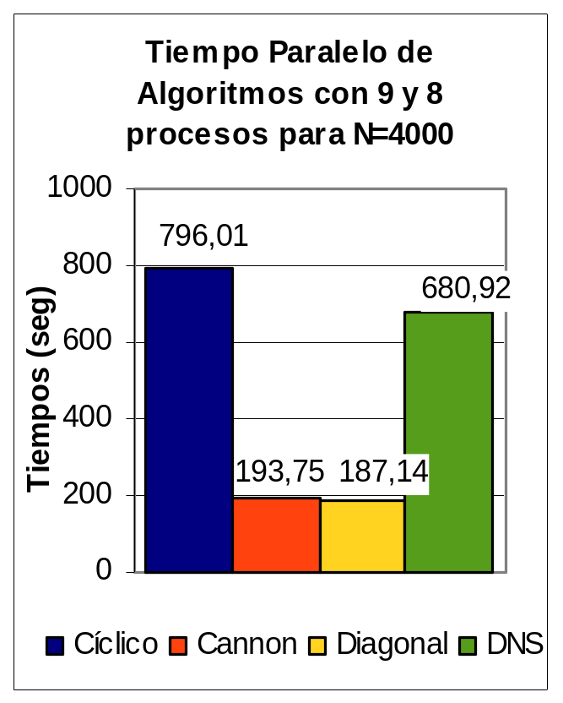
Tiempo paralelo de los algoritmos para P = 8 ó 9

Slide 22
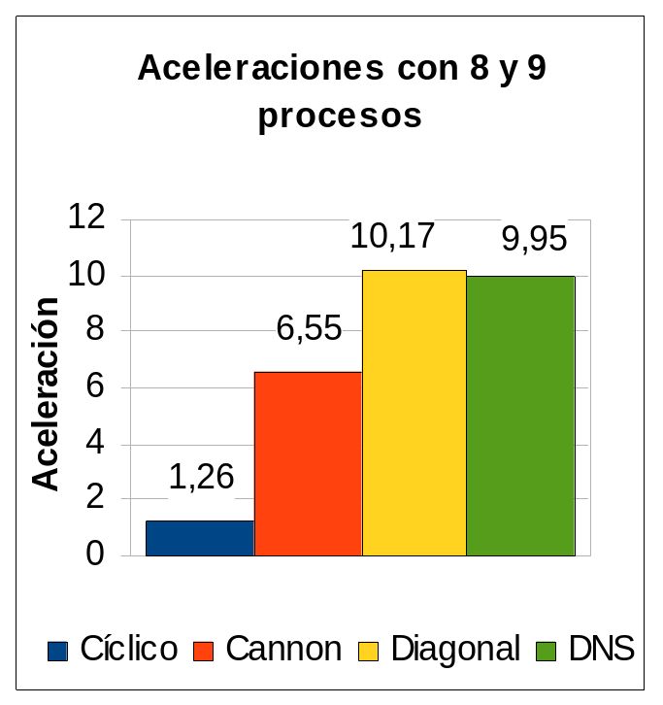
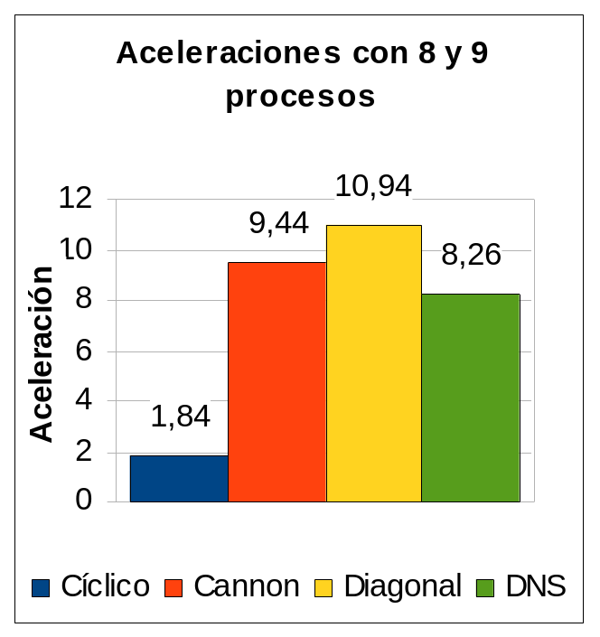
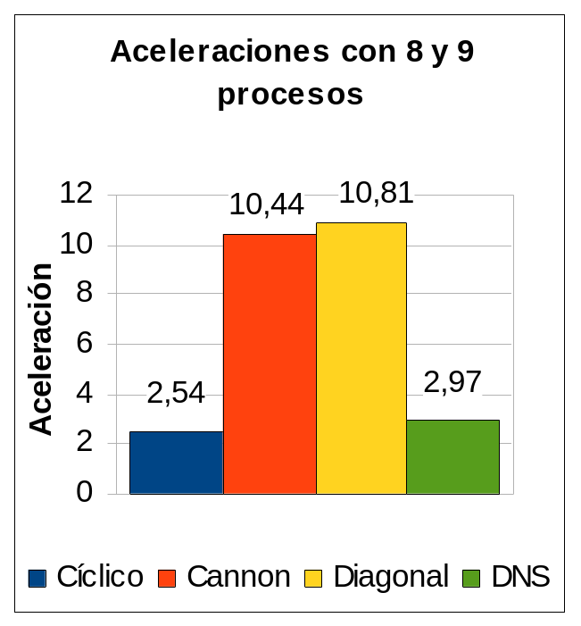
Aceleración de los algoritmos para P = 8 ó 9

Slide 23
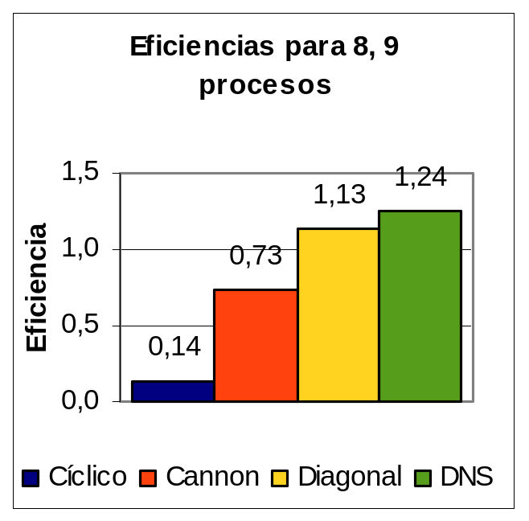
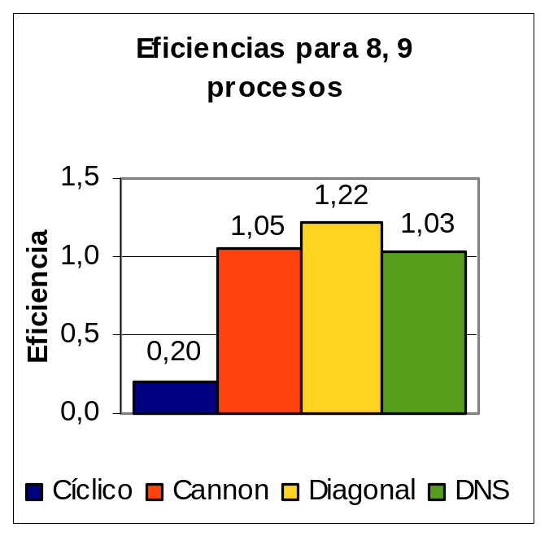
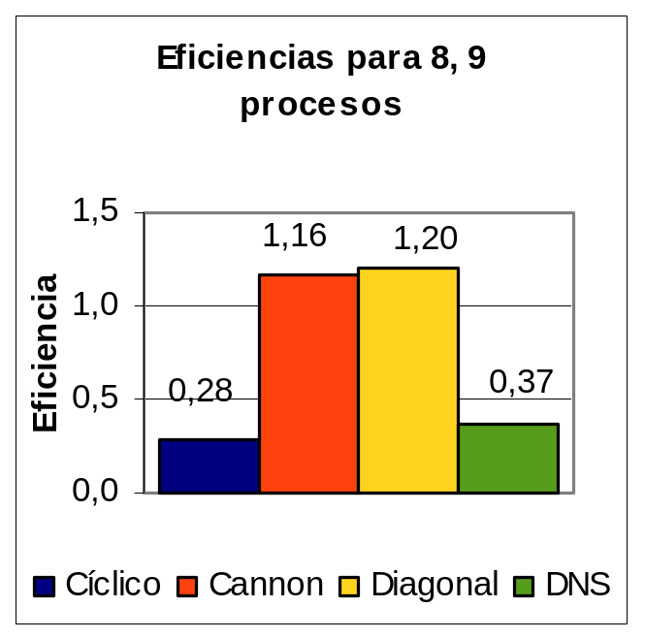
Eficiencia de los algoritmos para P = 8 ó 9

Slide 24
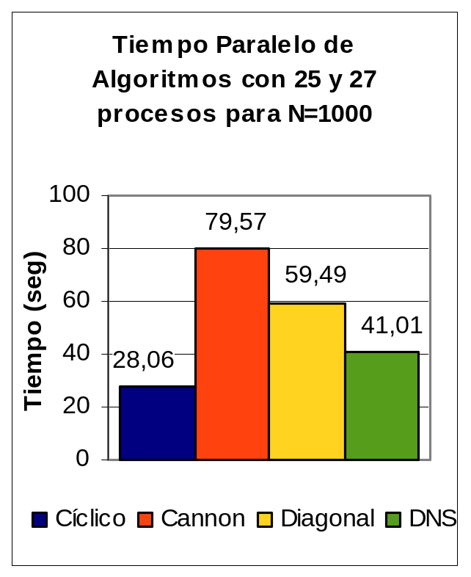
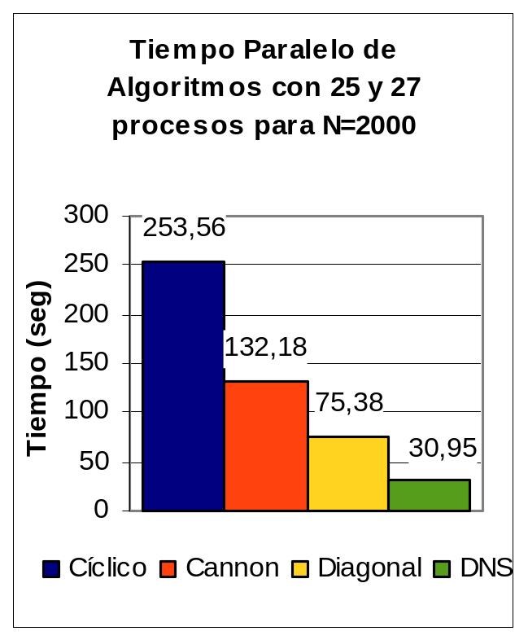
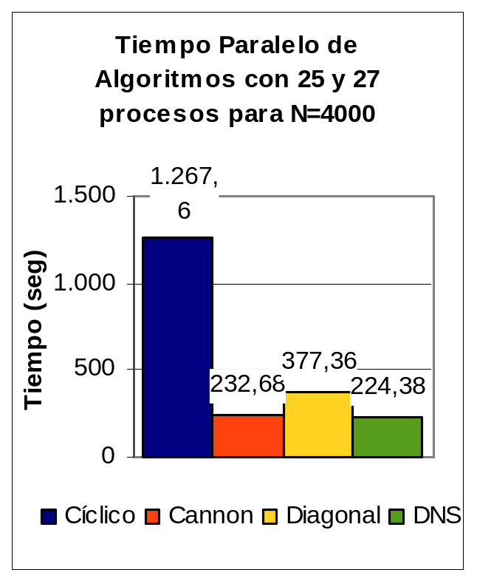
Tiempo paralelo de los algoritmos para P = 25 ó 27

Slide 25
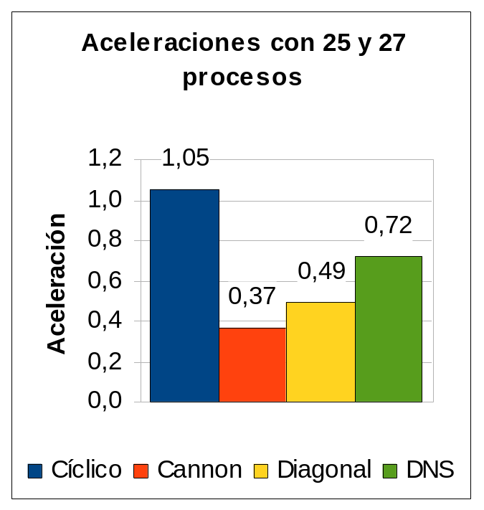
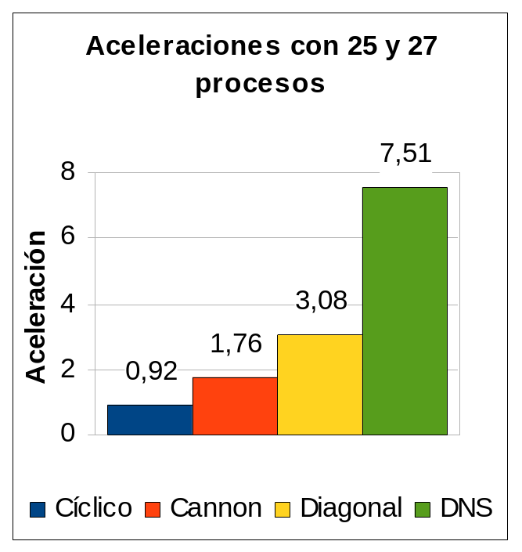
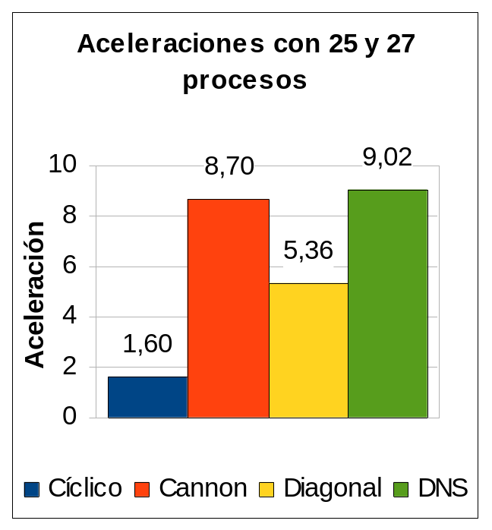
Aceleración de los algoritmos para P = 25 ó 27

Slide 26
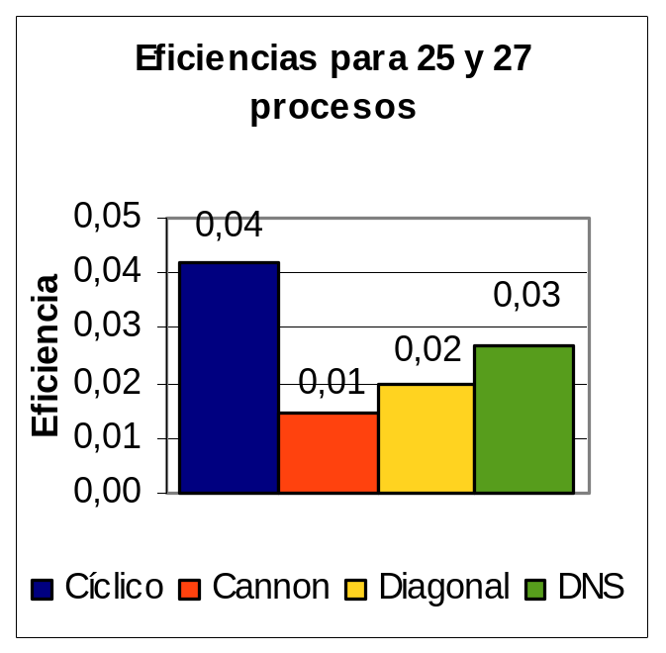
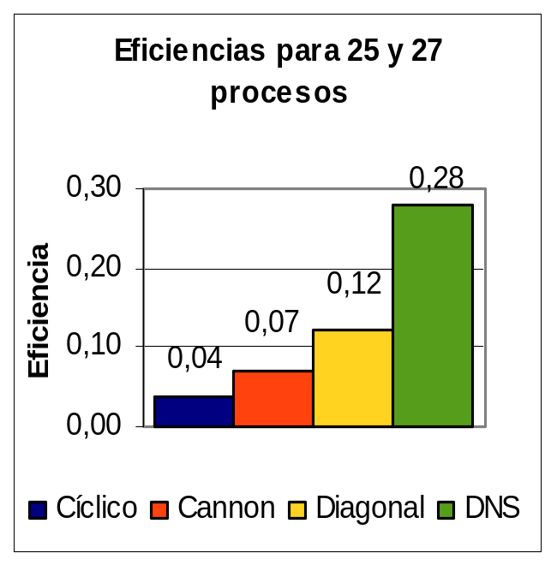
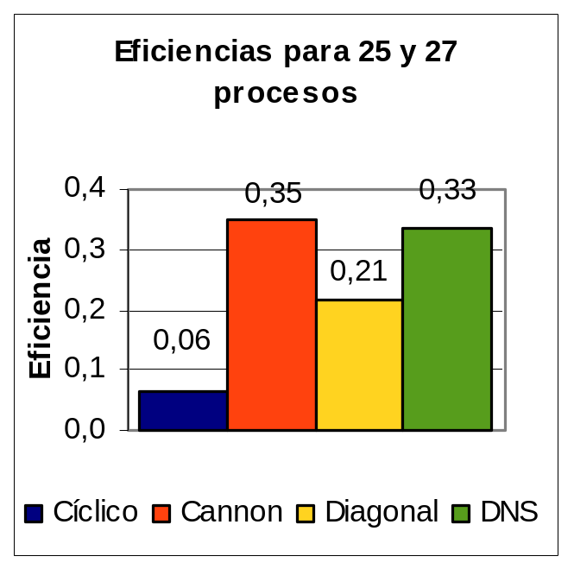
Eficiencia de los algoritmos para P = 25 ó 27

Slide 27
Conclusiones

Slide 28
Trabajos Futuros.
Realizar mayor cantidad de pruebas con mayor cantidad de valores para cada uno de los parámetros (tamaño de matriz, cantidad de procesos, cantidad de procesadores).
Además, se podría plantear un método, para cada algoritmo, que permita la multiplicación de matrices cuadradas de tamaños arbitrarios.
Otro punto interesante sería probar los algoritmos con mayor cantidad de procesadores, al menos 64 o en su defecto 32 con doble núcleo.
Solucionar sería el problema de la memoria disponible para la carga de las matrices en el espacio de direccionamiento del programa.

Slide 29
Gracias Por la Atención
¿Preguntas?

Slide 30

Referencias
Ananth Grama, Anshul Gupta, George Karypis, Vipin Kumar, Introduction to Parallel Computing, Segunda Edición. Addison-Wesley. Enero 2003.
Himanshu Gupta y P. Sadayappan, Communication efficient matriz multiplication on hypercubes, SPAA ’94: Proceedings of the sixth annual ACM symposium on Parallel algorithms and architectures, 1994, ISBN 0-89791-671-9, págs. 320—329, ACM, New York, NY, USA.
Hyuk-Jae Lee, James P. Robertson y José A. B. Fortes, Generalized Cannon’s algorithm for parallel matrix multiplication, ICS ’97: Proceedings of the 11th international conference on Supercomputing, 1997, ISBN 0-89791-902-5, págs. 44—51, ACM, New York, NY, USA.

